Slide 1
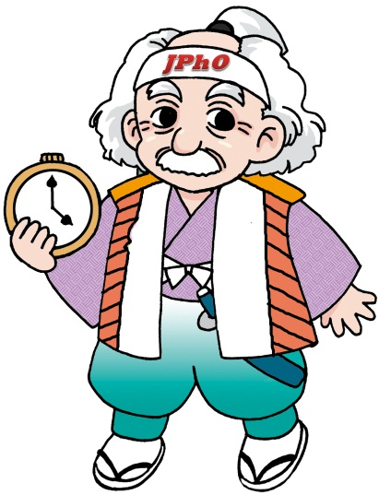
プレチャレンジ at 宇都宮高校
2014年3月15日
実験レポートの書き方
日本物理学会 ＮＰＯ 物理オリンピック日本委員会
Japan Physics Olympiad
J
PhO

Slide 2
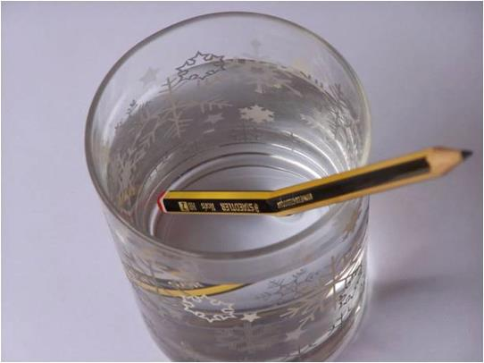
物理チャレンジ 第１チャレンジ実験レポート課題
２００５年 単振り子の振動周期を測定し、重力加速度を測定しなさい。
２００６年 空気の密度を測定しなさい。
２００７年 身の回りにある材料を使って、楽器を作ってみよう。
音程（音の高さ）は何によって決まるか？
２００８年 連成振り子の運動の規則性を調べよう。
２００９年 (A, Bどちらか選択)
（Ａ） ボールの跳ね返り： ボールなどをいろいろな高さから落とし，
跳ね返る高さを測定して規則性を見出そう。
（Ｂ） お湯の冷め方： 容器に入れた湯がどのように冷めていくのか。
２０１０年 氷の密度を測定しなさい。
２０１１年 大気圧を測定しなさい。
２０１２年 音速を測定しなさい。
２０１３年 温度計を作ってみよう。
２０１４年 水溶液の屈折率を求めよう。

Slide 3
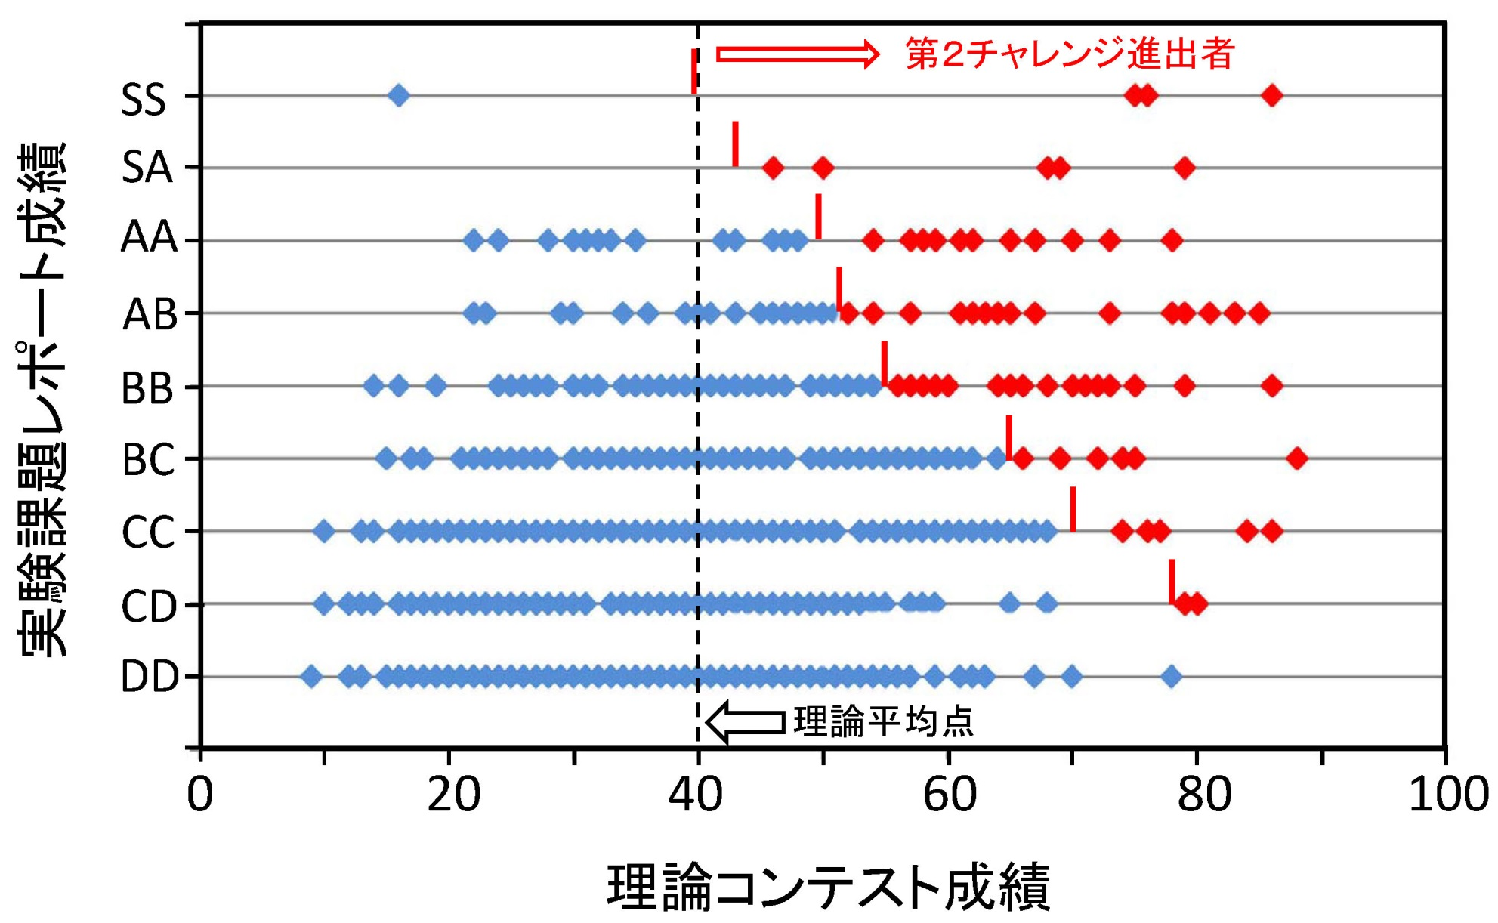
第１チャレンジ（２０１３年）
理論コンテストと実験課題レポートの成績の関係

Slide 4
良い実験レポートを書くには
１．セクションにわけて書く
（１）実験の目的 実験が終わってから書く。自分なりの視点。
（２）実験手法 他の人が同じ実験ができる情報。写真や図。
（３）実験結果 データの羅列ではなく、グラフを活用。
（４）考察 何が分かったのか、わからなかったのか。
（５）結論 「目的」に対応した結論。「結果」とは違う。
（６）参考資料、（７）共同実験者
２．複数回実験・測定する
３．条件を変えて実験する
４．失敗したら、その原因を考え、装置・手法を改良
して再度トライし、成功するまで実験する。
５．異なる方法で実験

Slide 5
実験レポートの評価の観点
１．わかり易いレポート
・図、写真、グラフの活用。
・実験データの一覧表は効果的でない。
・エクセルグラフをそのままprint out はダメ。
縦軸、横軸の量、単位、目盛をしっかり書く。
２．あなた自身の工夫を取り入れる
・実験装置、手法、データ整理法…
【注意】 友達・先生と相談しながら実験しても構わないが、レポートは自分自身の考え・言葉で書く。

Slide 6
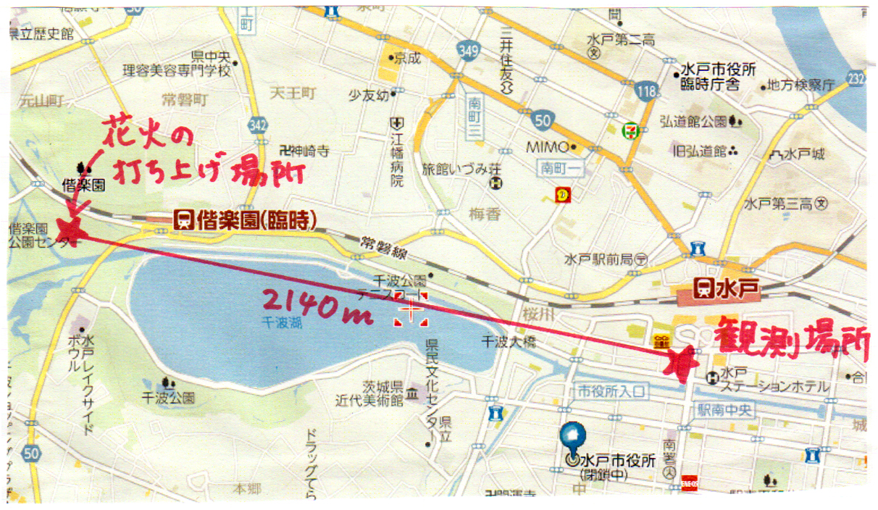
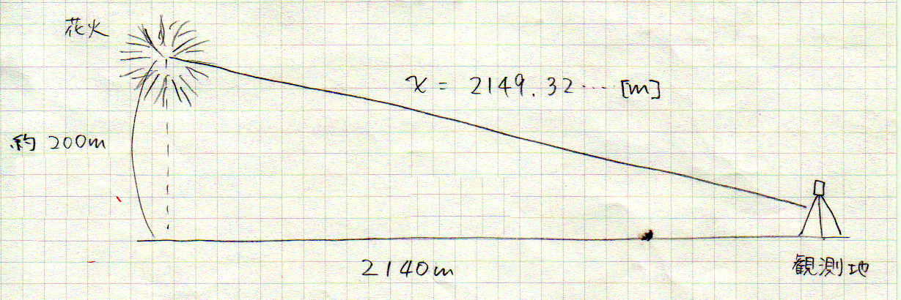
音速を測定してみよう ２０１２年物理チャレンジ（第１）実験問題
茨城県立水戸第二高校
3年生 田邊さん

Slide 7
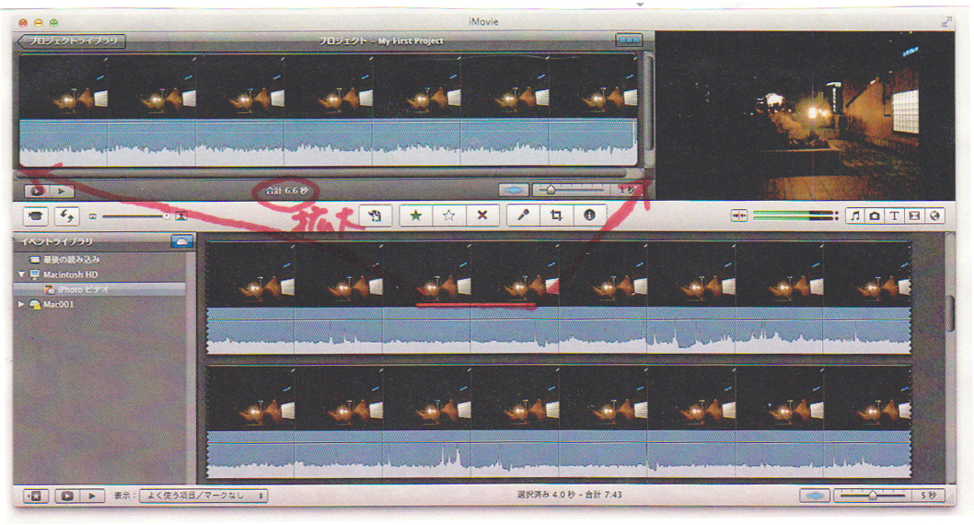
花火をビデオ撮影 ⇒ コマ送りで音の遅れを正確に測定
花火が開く
音が聞こえる

Slide 8
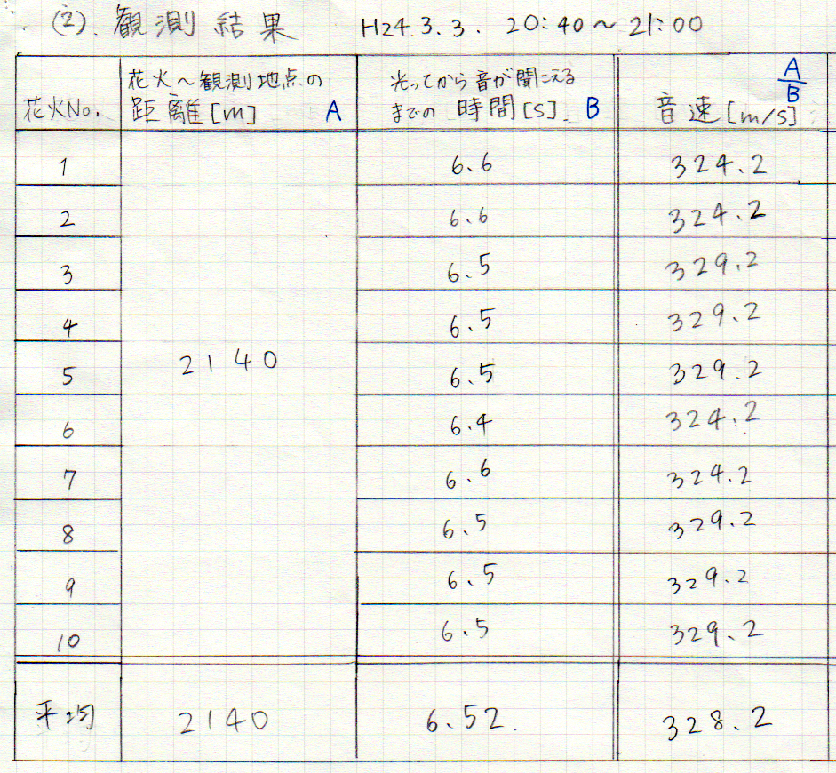
複数の花火を測定 ⇒ 平均値（と誤差、有効数字）
身近な出来事・
現象を利用した
測定

Slide 9
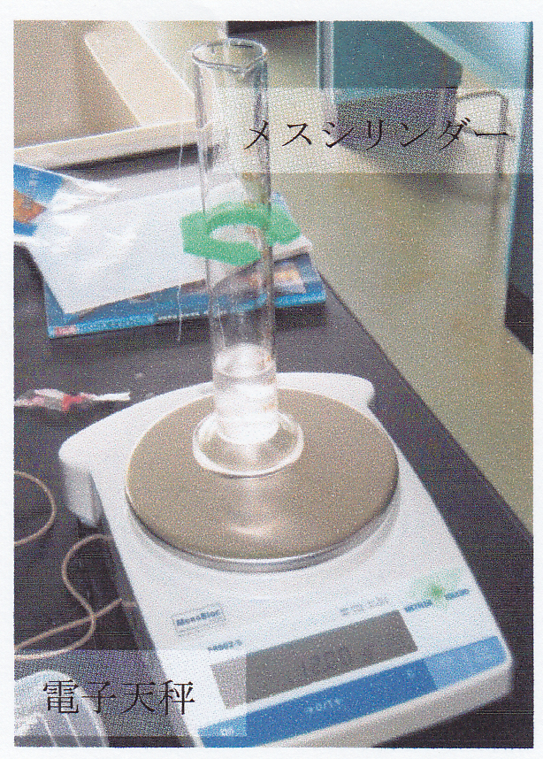
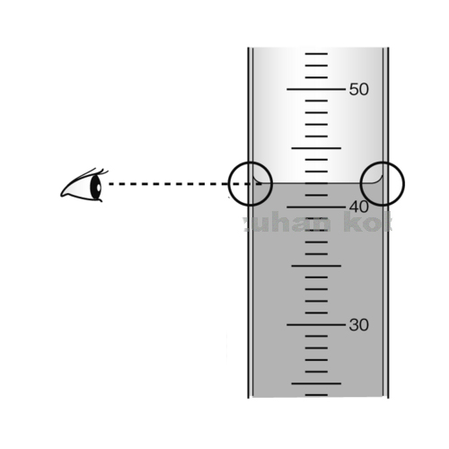
氷の密度ρを測定してみよう ２０１０年物理チャレンジ（第１）実験問題
液体の中に氷をいれ、
体積Vと質量Mを測定
液体：水より比重の軽いもの（水には氷は完全に沈まない）
氷が融けないように、液体を冷却
体積：メスシリンダー（ビーカー）
質量：電子天秤、台ばかり

Slide 10
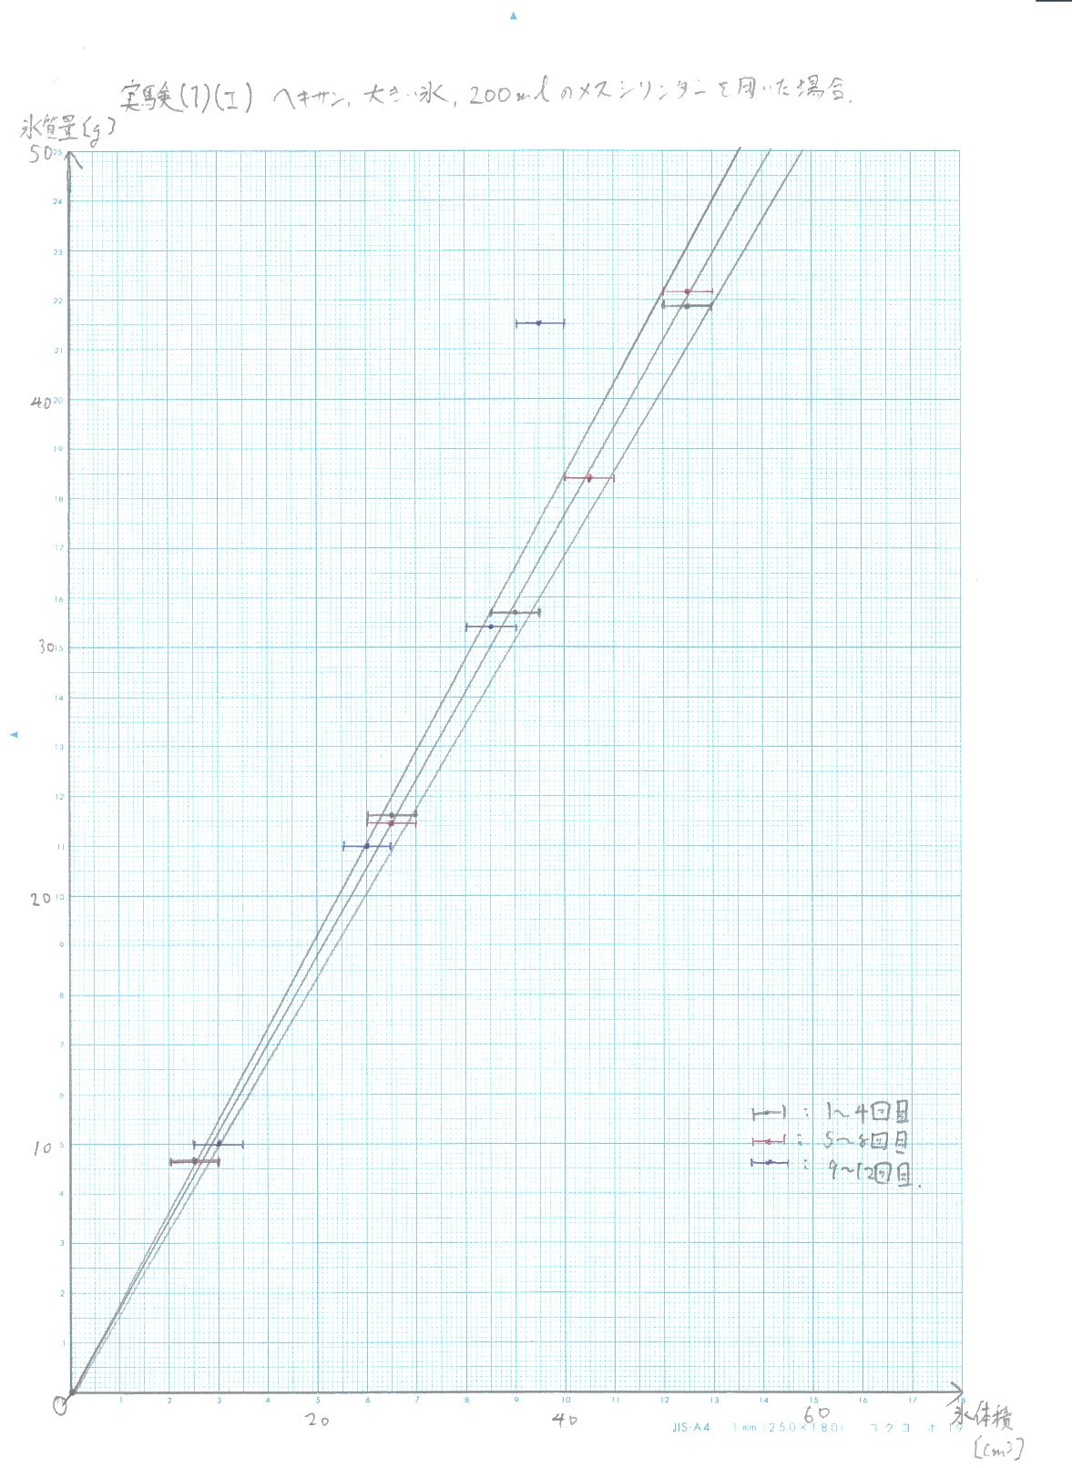
正確な測定をするには…
(g)
40
30
20
10
0
氷の大きさ
（体積）を変
えて測定
同じ測定を多数回
→単純平均
パラメータ（氷の大きさ）を
変えて多数回測定
→（直線）フィッティング
データ点のばらつきを考慮して
直線フィッティング
目測で３本の直線を引く
⇒上限・下限・最適（真ん中）
⇒ 物理量とその誤差を求める
直線の勾配が
最大勾配と最小勾配から
0 20 40 60 (cm³)

Slide 11
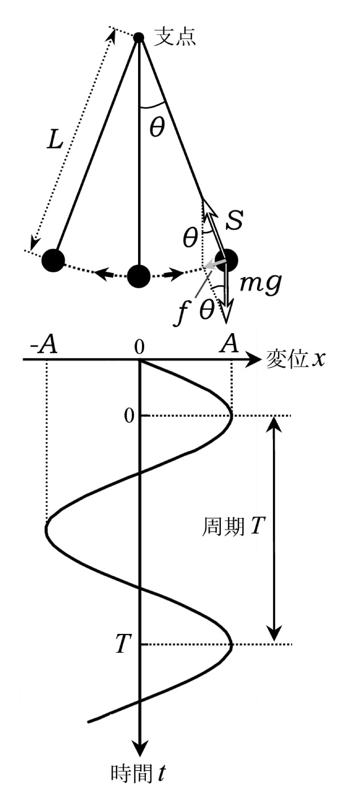
単振り子の周期を測定して重力加速度を測定してみよう （2005年第１チャレンジ実験問題）
が小さいとき
よってx方向の運動方程式は
周期
パラメータを変える？
⇒ L, m, θを変えたらどうなる？

Slide 12
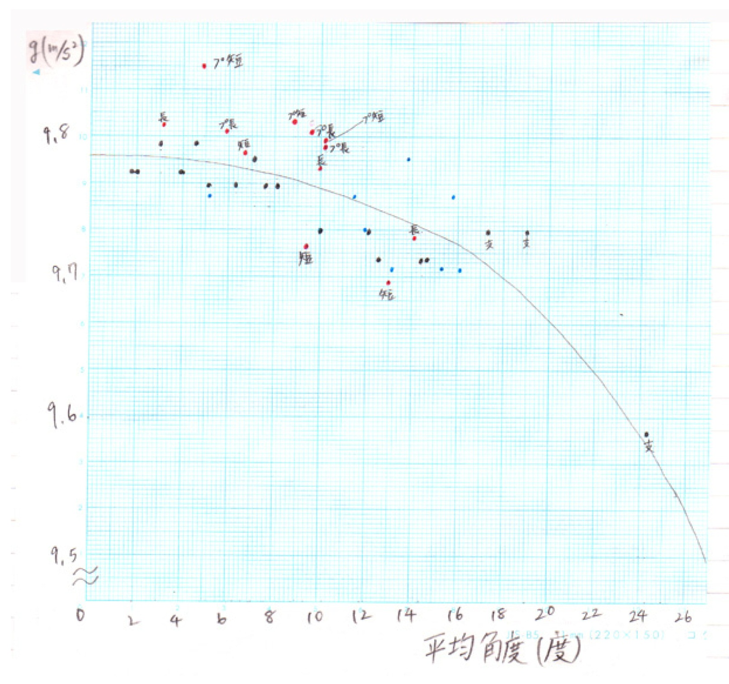
近似式の意味をよく考えてパラメータを設定
触れ角θを変えて、
θ→０°の極限をとる

Slide 13
良い実験レポートを書くには
１．セクションにわけて書く
（１）実験の目的 実験が終わってから書く。自分なりの視点。
（２）実験手法 他の人が同じ実験ができる情報。写真や図。
（３）実験結果 データの羅列ではなく、グラフを活用。
（４）考察 何が分かったのか、わからなかったのか。
（５）結論 「目的」に対応した結論。「結果」とは違う。
（６）参考資料、（７）共同実験者
２．複数回実験・測定する
３．条件を変えて実験する
４．失敗したら、その原因を考え、装置・手法を改良
して再度トライし、成功するまで実験する。
５．異なる方法で実験

